Slide 1
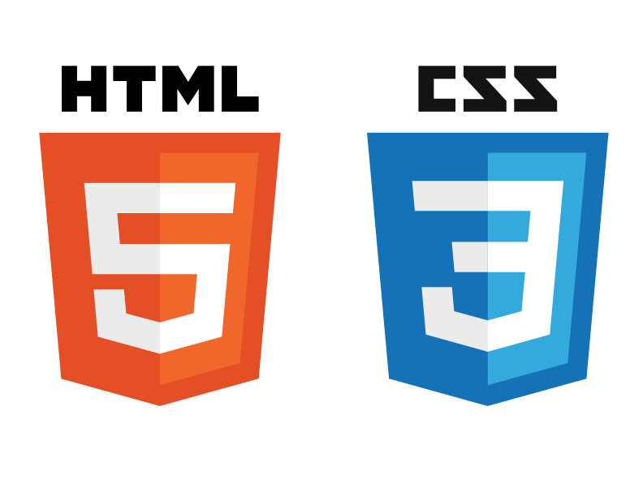
HTML CSS
стили

Slide 2

Что проходили на прошлом занятии

Slide 3
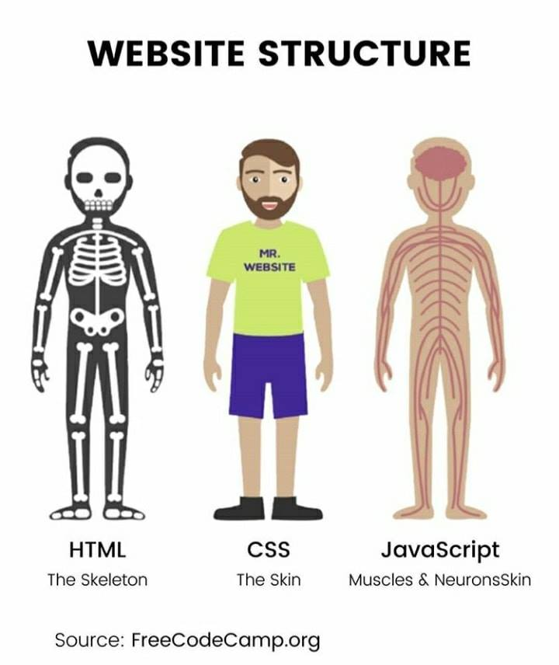
Из чего состоит сайт?
Помимо JS логику сайту может задавать и другие языки программирования PHP, python и другие

Slide 4
ТЭГ | Что делает, для чего нужен | Комментарии и ПРАВИЛА
<h1></h1> | Создает самый большой заголовок | Оптимизация и продвижение: может быть только 1 на одной странице сайта. Страница обязательно начинается с <h₁><h₁>!!!
<h2></h2> | Заголовок второго типа | От 2 до 5 на каждой странице сайта
<h3></h3> | Заголовок третьего типа | Количество не имеет значение
<h4></h4>, <h5>, </h5>, <h6></h6> | Заголовки промежуточных размеров | Практически не используются
<p></p> | Абзац
<strong></ strong> | Жирный текст. Поисковиками рассматривается как самое важное | Внутри <strong> д. б. от 1 до 4 слов
<em></em> | Курсив
<title> </title> | Помещает название документа в оглавление программы просмотра страниц | Оптимально 70 символов. Видимая часть 28 символов.
<br> | Отступы | Незакрывающийся тэг
<sub></sub> | Нижний индекс | Н-р: м <sub>2</sub> - м₂
<sup></sup> | Верхней | Н-р: м <sup>2</sup> - м²
<ul> <li></li> </ul> | Маркированный список

Slide 5
План
Теги для разметки, ссылок и изображения
Что такое стили
Как связать стили с html-файлом
Свойства для форматирования текста
Что такое id и class

Slide 6
Что такое стили

Slide 7
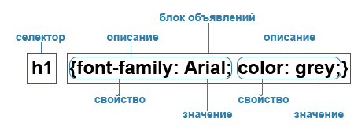
CSS
CSS (Cascading Style Sheets - каскадные таблицы стилей ) - формальный язык описания внешнего вида документа, написанного с использованием языка разметки.
h1 {
font-family: Arial;
color: grey;
line-height: 1.3em;
}

Slide 8
Подключение к HTML - файлу
<head>
<link rel="stylesheet" href="css/style.css">
<link rel="stylesheet" href="css/assets.css" media="all">
</head>

Slide 9
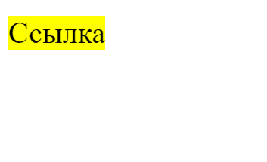
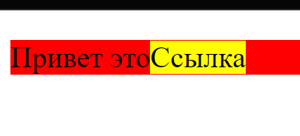
Блочные и строчные элементы
Блочные | Строчные
Элементы форматируются визуально как блоки, располагаясь на странице в окне браузера вертикально. | Элементы не формируют новые блоки контента
Пример <p> Привет </p> | Пример <a>Ссылка</a>

Slide 10
Свойства для форматирования текста

Slide 11
Выравнивание текста
text-align:
left | Выравнивает текст влево. Это значение по умолчанию (если направление текста слева направо).
right | Выравнивает текст вправо. Это значение по умолчанию (если направление текста справа налево).
center | Выравнивает текст по центру.
justify | Растягивает линии так, что каждая линия имеет одинаковую ширину (растягивает текст по ширине).
text-indent | задаём отступ для первой строки текстового блока 0px (это значение по умолчанию)

Slide 12
свойства текст
line-height | Установка междустрочного интервала (интерлиньяж)
font-size | Высота шрифта
letter-spacing | интервал между символами в тексте
word-spacing | интервал между словами в тексте

Slide 13
Упражнение
Создайте страницу по данному по образцу:
Что такое CMS
CMS - «система управления контентом» (движок) – написанная PHP-программистами основа для сайта, с помощью которой вы сможете управлять сайтом (добавлять контент, менять пункты меню и т.п.) не зная HTML и CSS.
Однако, для того чтобы сделать сайт с помощью CMS потребуются услуги и программиста, и дизайнера, и верстальщика. И капиталовложения.
Какие бывают cms
Бывают различные системы управления контентом: для интернет-магазинов, для блогов, для форумов и т.д.
Примеры cms
Примеры популярных CMS: Joomla, WordPress (для блогов), PhpBB (для форумов).
CMS-ки бывают платные и бесплатные.

Slide 14
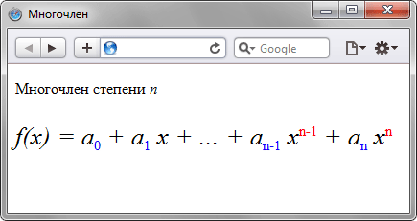
Упражнение
Создайте страницу по данному по образцу:

Slide 15
CSS свойства
https://www.w3schools.com/cssref/index.php

Slide 16
Что такое контейнер

Slide 17
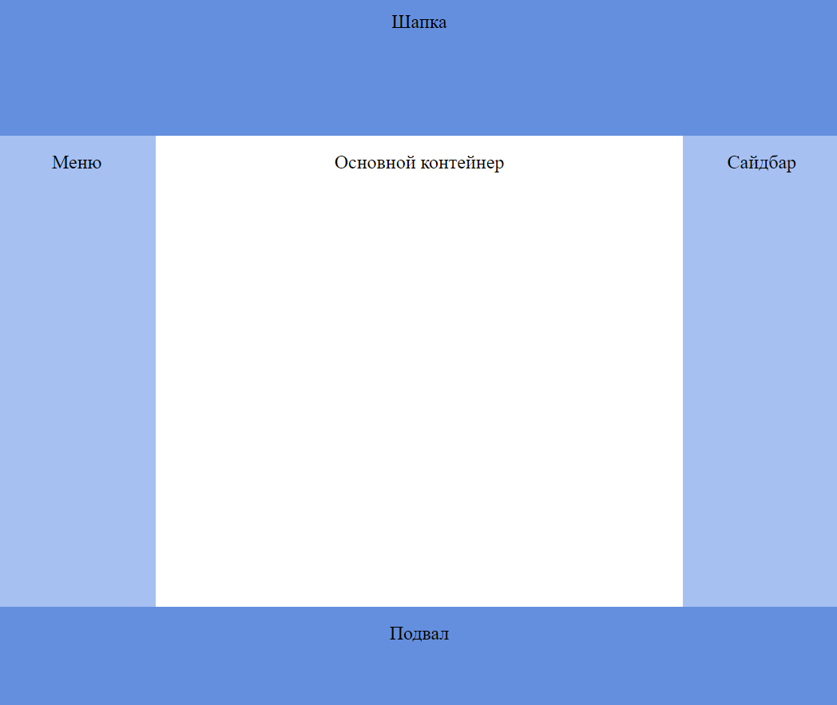
Контейнеры html
теги без форматирования
Контейнером называют элемент html-страницы, который предназначен для выделения определенного ее фрагмента.
<div></div> - блочный контейнер
<span> </span>- строчный контейнер

Slide 18
Зачем нужен id
class

Slide 19
Class и id
Классы (class) и идентификаторы (id) выполняют одни и те же задачи.
<div class = "text">Съешь же ещё этих мягких французских булок да выпей чаю. </div>
<div id= "text_cat">Коты</div>
css
.text {/* Обращаемся к классу */
background-color: #00ffff;
}
#text_cat {/* Обращаемся к id */
background-color: #0037ff;
}

Slide 20
Какая разница между id и class

Slide 21
Разница между id и class
Различие кроется в самом названии id, значит идентификатор, то есть уникальный. Главное отличие от классов в том, что селектор id может использоваться на странице только один раз. Селектор class, наоборот может применяться на одной странице бесконечное количество раз.

Slide 22
Пример использования
<!DOCTYPE html>
<html lang="en">
<head>
<meta charset="UTF-8">
<title>Document</title>
<link rel="stylesheet" href="style_for_lessons_3.css">
</head>
<body>
<div class = "text">
<span id= "text_cat">Кот</span>
самые прекрасные животные на свете
</div>
<div class = "text">
<span id= "text_dog">Собаки</span> же с этим заявлением не согласны
</div>
</body>
</html>
.text {
background-color: #00ffff;
}
#text_cat {
background-color: #0037ff;
}
#text_dog {
background-color: #d900ff;
}

Slide 23
Упражнение
Создайте страницу по данному по образцу(цвета произвольные):
Тег span- строчный контейнер.Свойства CSS применяются только к содержимому контейнера (распространяется на содержимое)
div блочный контейнер. Свойства CSS применяются ко всему блоку (распространяется на всю ширину страницу)

Slide 24
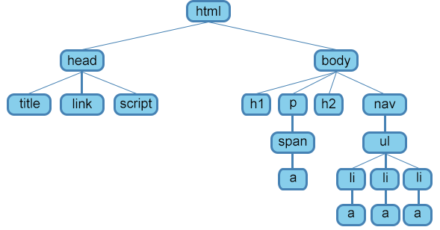
HTML tree
Элементы, находящиеся внутри элемента <html>, образуют дерево документа, так называемую объектную модель документа, DOM (document object model).

Slide 25
полезные ссылки
https://html5book.ru/osnovy-html/ интерактивный учебник https://www.w3schools.com/html/ интерактивный учебник
http://htmlbook.ru/ интерактивный учебник
https://learn.javascript.ru/css-units про единицы задания размеров
https://colorscheme.ru/ цвета css
https://www.w3schools.com/cssref/index.php свойства стилей
https://html.spec.whatwg.org/multipage/ Документация

